Slide 1
节假日长假景点旅游大数据分析
成员:曾逸雯（数据清洗、ppt制作）
龚成龙（github管理、代码整合）
伍泽蒙（数据搜集、报告模板制作）
代码由3人共同参与分析完成
时间：2020年1月

Slide 2
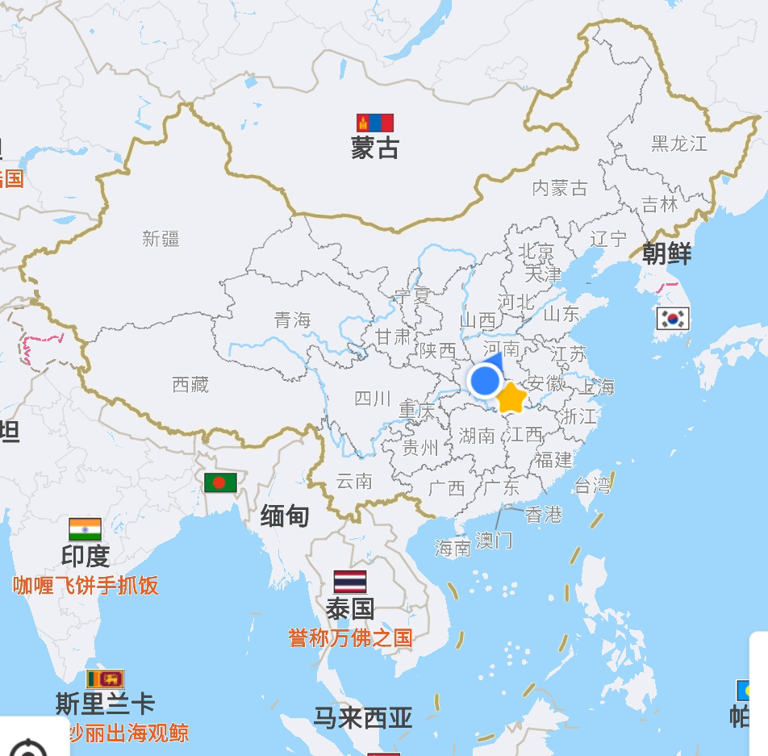
目录
1.研究背景
2.分析方向
3.分析结论

Slide 3
研究背景
随着国内经济的发展，人民在追求物质生活的基础上增加了对精神文化生活的追求。
科学技术的进步使移动端用户在线订票和选择旅游地变得更加方便，国内旅游市场稳步上升。
在当今社会下旅游成为大多数人们缓解工作、生活的压力的一种很普遍的方式。
旅游地及景点的多样化使人们多了很多选择。

Slide 4
分析1：哪些城市、省份的旅游选择最多？
分析2：哪些城市最受游客青睐？
分析3：最热门的景点？
分析4：各省份的好评热门景点？
分析5：很热门但是评分不好景点？
分析6：打折力度最大的景点？
分析7：各级别景区的门票？
分析方向

Slide 5
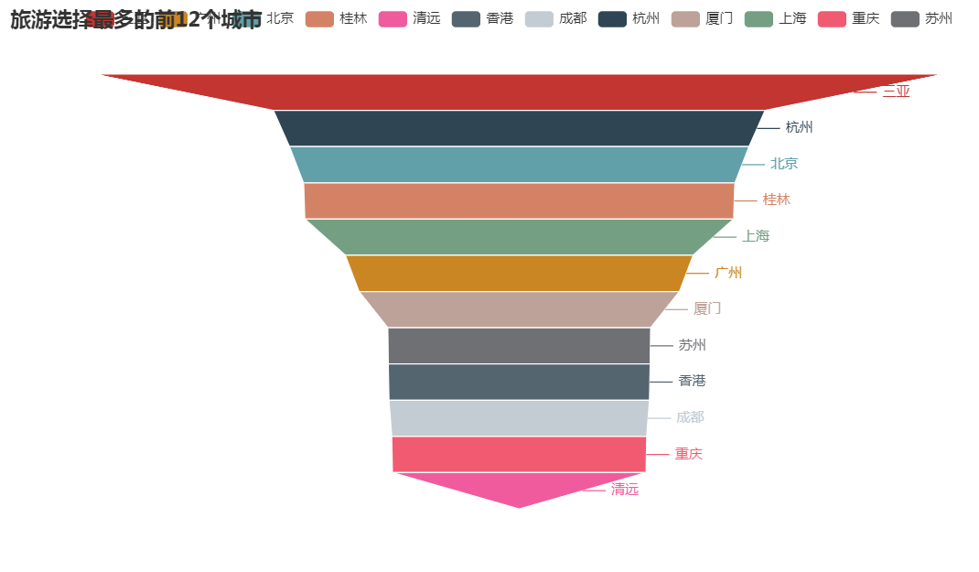
分析一: 哪些城市的旅游选择最多？
通过数据分析筛选出了旅游选择最多的前12个城市，其中三亚遥遥领先于其他11个城市，其次是杭州、北京、桂林、上海等自然风景，人文风景著名的地点。在其次就是广州、厦门、苏州、香港、成都、重庆、清远这类南方城市。

Slide 6
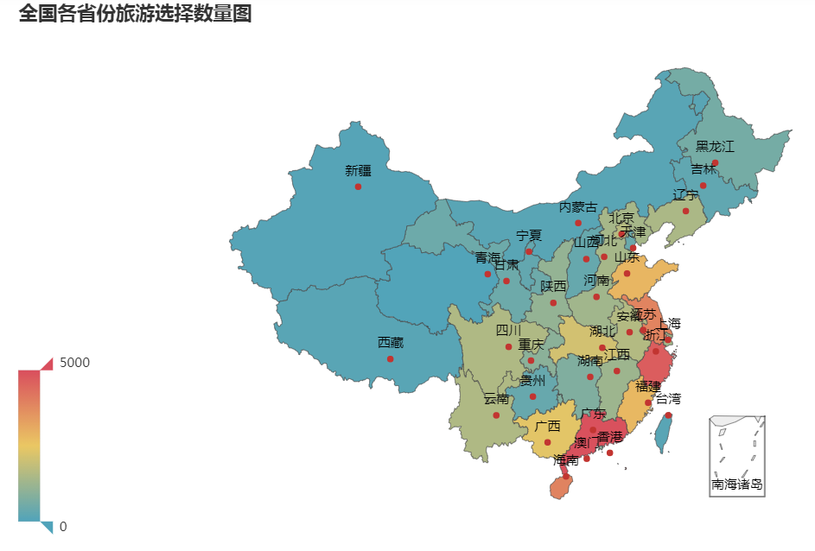
分析一: 哪些省份的旅游选择最多？
以省份为单位，计算了每个省份在飞猪上能搜索到的的景点门票项数，发现旅游选择最多的省份主要集中在沿海，包括广东、香港、澳门、海南、浙江、江苏等。内陆地区的省份旅游选择较少。西北地区的旅游选择则更少。

Slide 7

分析二:哪些城市最受游客青睐？
通过词云图显示出平均评分最高的20个城市。
游客们对武汉、澳门、海口、杭州、常州、苏州等城市旅游景点的评价很高。通过结合”选择旅游最多的城市”及”评分最高的城市”发现杭州、澳门、苏州等地在游客的选择和评价来说都是较高的。

Slide 8
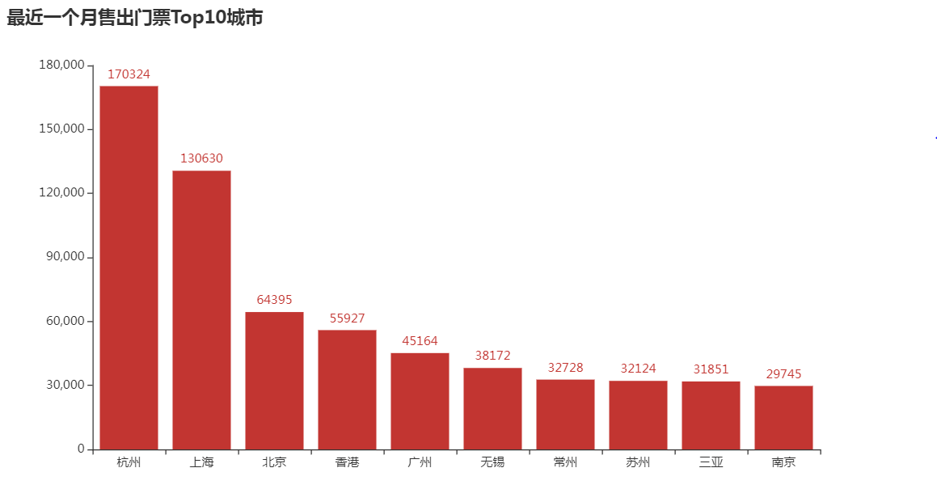
分析三: 最热门的景点？
通过城市最近一个月售出门票数量和城市景点的平均分这两个指标来确定可见杭州和上海遥遥领先。从而推测出游客可能更加偏爱杭州和上海的风景和旅游项目。

Slide 9
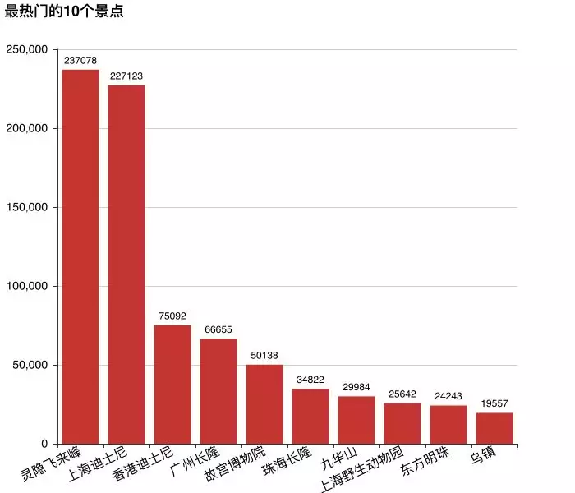
从卖出的门票数据可以看到，游客大多选择来杭州、上海旅游的原因是杭州的灵隐飞来峰和上海迪士尼。另外还有香港迪士尼、广州长隆、故宫博物院、珠海长隆、九华山、上海野生动物园、东方明珠、乌镇等都备受游客青睐。

Slide 10
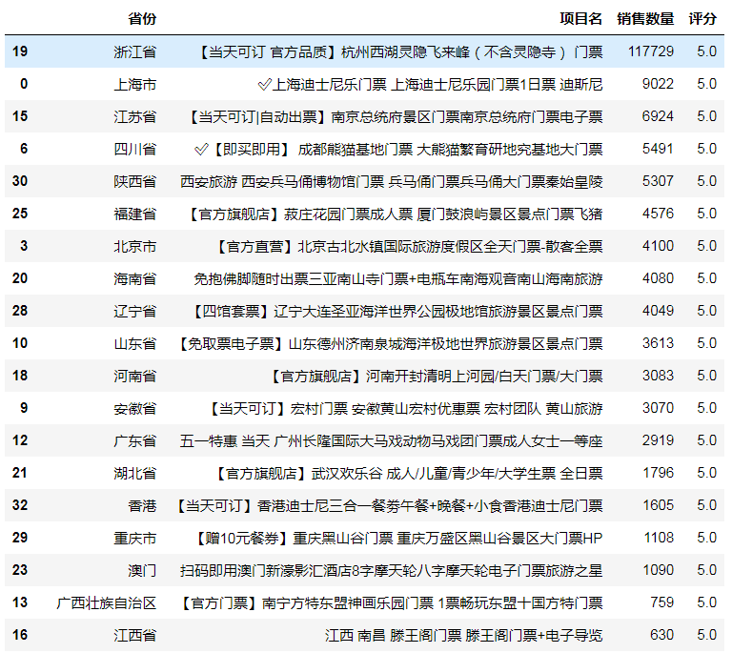
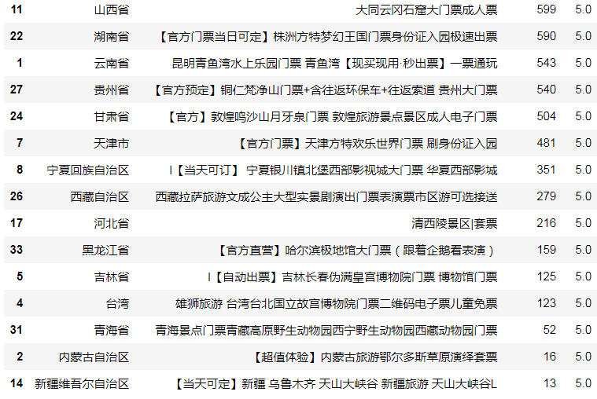
分析四:各省份的好评热门景点？
把这些景点门票数据以省级行政区为单位，筛选出了每个省级行政区最受好评且销量最高的景点。如下图所示：

Slide 11
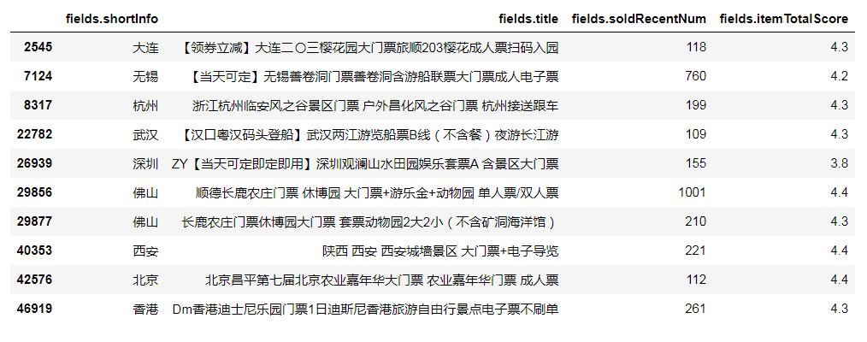
分析五:很热门但是评分不好景点？
在很多景点中虽然热门但是去过的游客对这些地点的评价却不是很高，我们筛选出了销量大于100且评分小于4.5的地点，其中深圳的”观澜山水田园娱乐套票”评分最低只有3.8分。希望可以给出行旅游的人提个醒。

Slide 12
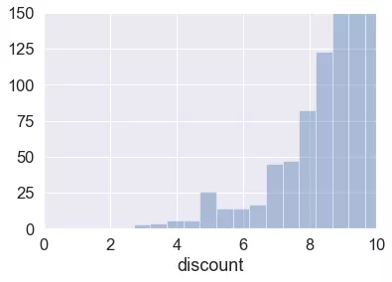
分析六:打折力度最大的景点？
通过景点门票打折状况分布图可以看出大多数景点的折扣都在8折到全价之间，也有少部分景点门票在3折左右。

Slide 13
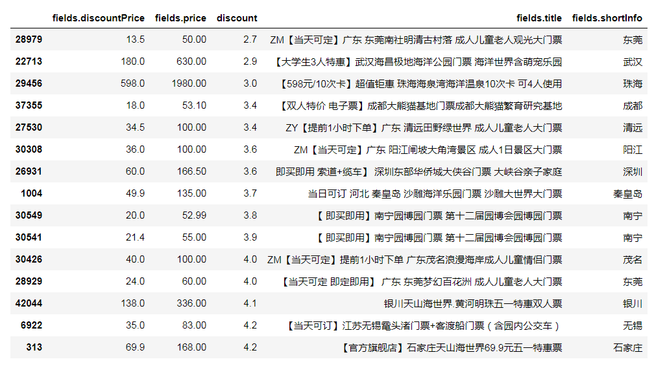
门票折扣价最低的是2.7折，是位于广东 东莞的“南社明清古村落”，折后仅需13.5元就够购买门票。优惠力度最大的是珠海的“海泉湾海洋温泉”，打折前为1980.0元，折后为589.0元，推荐有意向去的旅客可以考虑购买。

Slide 14
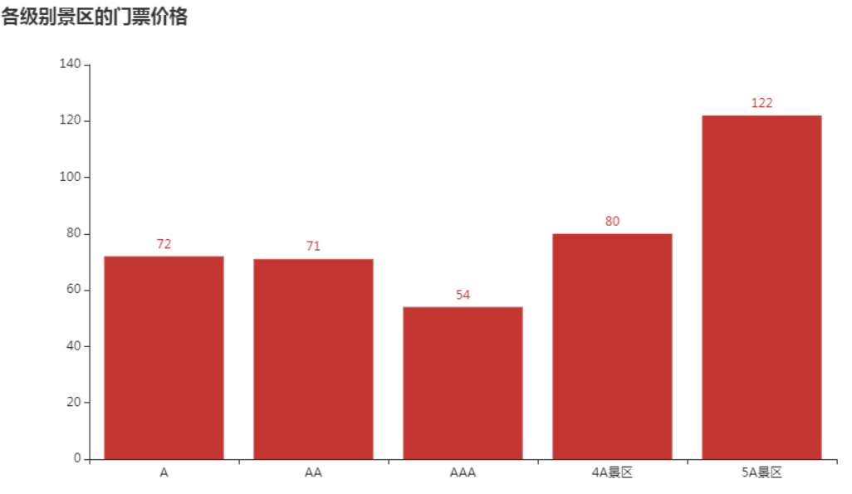
分析七:各级别景区的门票？
级别越高，景区门票的价格就越高。不过，A级和AA级的平均价格差不多，都在71元左右。AAA级景区的门票平均价格最低，4A景区门票均价在80元，5A景区门票均价在122元，比4A的价格高出了42元。最高的5A级景区门票比最低的3A级景区门票高出了整整68元。

Slide 15
分析结论
人文风光大多数在南方地区，主要是古镇、游乐园、动物园、古迹等，自然风光大多在北方，例如壁画、草原、戈壁、峡谷等。
大多数游客的旅游地都在南方沿海一带，去的旅游景点都是十分著名的热门景点，例如杭州的西湖、上海的迪斯尼、广州的长隆、北京的故宫等，当然旅游体验也很好评分都很高但是却没什么折扣。
总而言之，旅游地的选择和景点的选择大多要依靠游客自己的主观感受，以上数据仅供参考。

Slide 16
谢谢观看！

